Slide 1
２０２０年度（2回目）
ＡＩ チップ開発加速のためのイノベーション推進事業
【研究開発項目①】
ＡＩチップに関するアイディア実用化に向けた開発
公募内容説明資料
２０２０年１０月

Slide 2
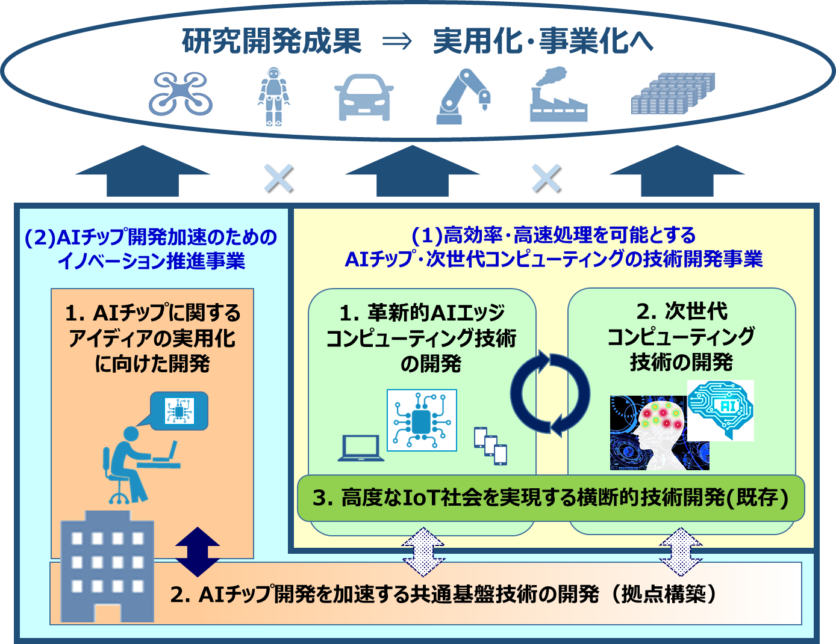
「Connected Industries」の実現を目指して
AIチップ・次世代コンピューティングに関する研究開発事業を新たに２事業を開始、
新たな付加価値の創出や社会課題の解決を通じて、「Connected Industries」の
実現を目指します。
本公募要領は、研究開発項目１を対象としたものです。

Slide 3
背景と目的
ＩｏＴ社会の到来により急増した情報の高度な利活用を促進するには、ネットワークの末端（エッジ）で効率的な情報処理を行うことが不可欠であり、エッジにおいて効率的に処理を行うＡＩチップの開発が求められています。
しかしＡＩチップの開発にはＡＩ技術とチップ設計の双方に関する知見と技術に加え、高額な設計ツールや設計検証設備等も必要となり、ＡＩチップの開発やビジネス化への高いハードルとなっています。
民間企業等のＡＩチップの研究開発を支援します。
別途構築中の設計ツールや設計検証設備を備えた開発環境を提供します。

Slide 4
事業の目的
本事業は、大学や研究機関等による高度なＡＩチップ開発のための共通基盤技術の開発を進めると共に、その知見やＡＩチップの設計・評価・検証等の開発環境を中小企業やベンチャー企業などの民間企業等に提供し、中小企業やベンチャー企業などの民間企業等におけるＡＩチップに関するアイディア実用化に向けた研究開発を支援することを目的とします。
ＡＩチップ開発を加速するために整備した設計検証拠点で開発を実施し、ＡＩチップ開発スキームにおける設計、検証をシームレスに実施することで、革新的なアイディアの実現を加速する研究開発を進め、世界における存在感を獲得することを目指します。

Slide 5
２つの研究開発項目
本事業は、下記の研究開発項目により構成されます。
研究開発項目①：
AIチップに関するアイディア実用化に向けた開発（助成）
研究開発項目②：
AIチップ開発を加速する共通基盤技術の開発（委託）
本公募要領は、研究開発項目①を対象としたものです。

Slide 6
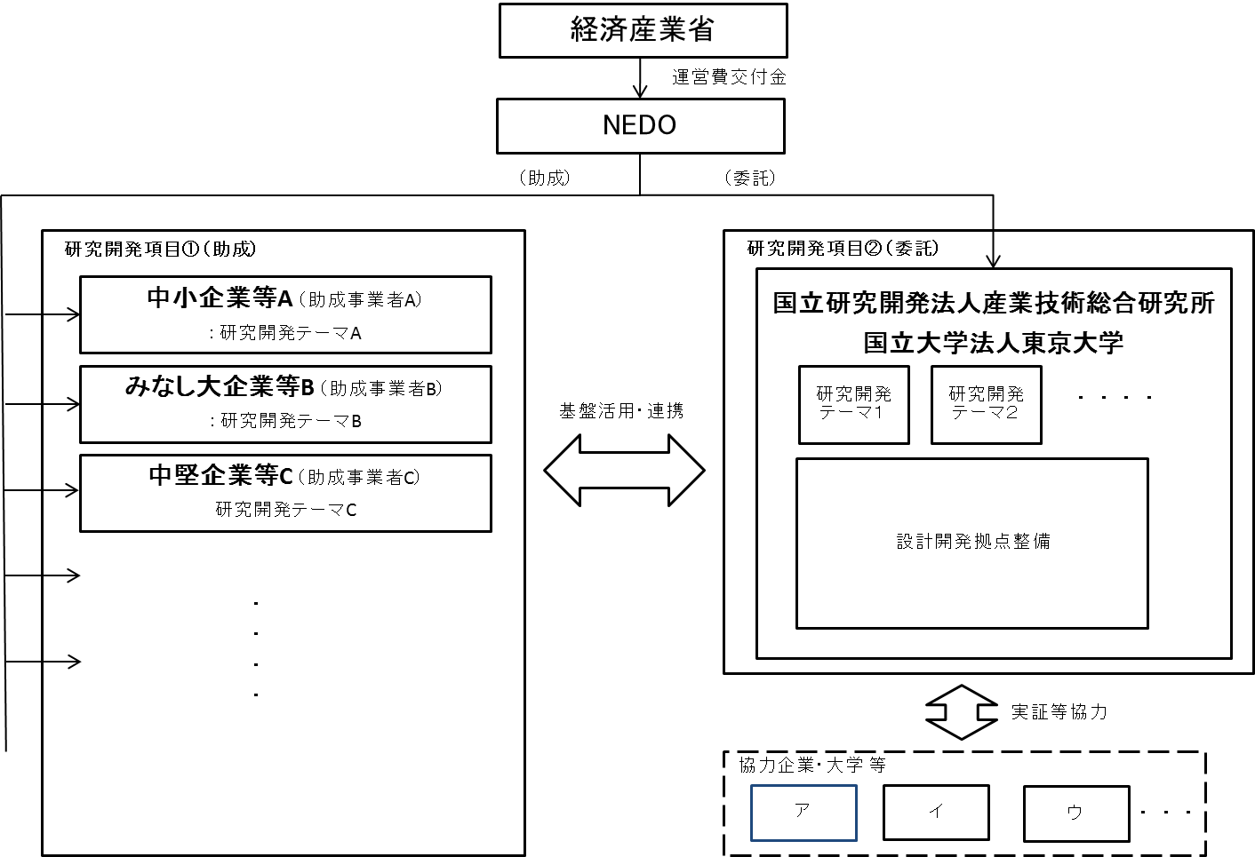
事業スキーム図

Slide 7
事業期間
・事業開始は２０２１年２月上旬の予定です。
2018年度
２０２０年度
2020年度
2021年度
2022年度
2023年度
（助成）
基礎設計
検証
①AIチップに関するアイディア実用化に向けた開発
基礎設計
検証
基礎設計
検証
２０２０年度（2回目）
基礎設計
検証
本公募対象
基礎設計
検証
（委託）
拠点整備・運用
②AIチップ開発を加速する共通基盤技術の開発
拠点活用
基盤技術開発

Slide 8
助成事業概要
・今回公募より助成対象事業者の幅を広げ、従来の「中小企業者(P14)」
に加え、「みなし大企業(P15)」と「中堅企業(P16)」も対象とします。
・研究開発内容の自由度向上を目的として、助成対象費用額の上限を
引き上げました。また助成対象費用額が上限に近い研究開発だけが
本事業の対象ということではなく、助成対象費用額の面でも幅広く
公募することを明確にするため、
Ａ枠(助成対象費用額の上限0.5億円/年)
Ｂ枠(助成対象費用額の上限1億円/年)
の二つの公募枠を設けます。
応募される事業者は研究開発費用の規模によりＡ枠、Ｂ枠の何れかを選択してください。なお、どちらの枠に応募をされても採択審査上の有利不利はありません。

Slide 9
助成事業概要（公募枠Ａ）
事業期間 | 交付決定（事業開始）から２年間以内 1年目終了前にステージゲート審査あり
交付規程 | 課題設定型産業技術開発費助成金交付規程
対象者 | 中小企業者、みなし大企業、中堅企業
助成対象費用 | 0.5億円以内/年
助成率 | 【中小企業者（みなし大企業除く）】 ２／３以内 【みなし大企業、中堅企業】 １／２以内
助成金の額 | 【中小企業者（みなし大企業除く）】 3,300万円以内/年 【みなし大企業、中堅企業】 2,500万円以内/年
対象技術 | ＡＩチップに関するアイディア実用化に向けた開発
実施体制 | 連名提案可（ただし、連名提案者も上記「対象者」） 大学・公的機関との共同研究可

Slide 10
助成事業概要（公募枠Ｂ）
事業期間 | 交付決定（事業開始）から２年間以内 1年目終了前にステージゲート審査あり
交付規程 | 課題設定型産業技術開発費助成金交付規程
対象者 | 中小企業者、みなし大企業、中堅企業
助成対象費用 | 1億円以内/年
助成率 | 【中小企業者（みなし大企業除く）】 ２／３以内 【みなし大企業、中堅企業】 １／２以内
助成金の額 | 【中小企業者（みなし大企業除く）】 6,600万円以内/年 【みなし大企業、中堅企業】 5,000万円以内/年
対象技術 | ＡＩチップに関するアイディア実用化に向けた開発
実施体制 | 連名提案可（ただし、連名提案者も上記「対象者」） 大学・公的機関との共同研究可

Slide 11
助成事業のスケジュール(４月交付決定の場合）
助成期間
助成期間
提案書提出
審査・採択
交付申請書
交付決定（事業開始）
サイトビジット
事業年度末実績報告書
年度末中間検査
サイトビジット
実績報告書
確定検査
事後評価
▲
精算払
概算払
概算払
１年目
２年目
▲
ステージ
ゲート審査
※サイトビジット：原則現地で研究内容の進捗確認を行います。
４月以外の交付決定の場合は採択者説明会で別途説明いたします。

Slide 12
助成対象事業者
提案者、連名提案者は①～⑧のすべての要件を満たす必要があります。
日本に登記されている民間企業等であって、当該助成事業者が日本国内に本申請に係る主たる技術開発のための拠点を有すること。
助成対象事業を的確に遂行するに足る技術的能力を有すること。
助成対象事業を的確に遂行するために必要な費用の調達に関し十分な財務基盤を有すること。
助成対象事業に係る経理その他の事務について、的確な管理体制及び処理能力を有すること。
当該助成事業者が遂行する助成事業が、本事業の目的を達成するために必要且つ適切な研究開発を行うものであること。
当該助成事業者が本助成事業で実施する研究開発の成果を事業化に結び付ける具体的な計画を有し、その実施に必要な能力を有すること。

Slide 13
助成対象事業者
  ⑦ 以下の（ア）、（イ）のいずれかの要件を満たす者であること。
  なお、中小企業者にあっては、資本金基準及び従業員基準については、
  提案者（連結決算単位ではなく、単体決算単位）が、提案書提出日に
  おいて、中小企業者の条件(P14)を満たしていること。
  （ア）中小企業基本法に定められている資本金基準又は従業員基準の
  いずれかを満たす中小企業者に該当する法人、みなし大企業及び
  中堅企業。
  (イ) 以下のⅰ）又はⅱ）のいずれかに該当する「中小企業者」としての組合等
  ⅰ）産業技術力強化法施行令第６条第１項第３号に規定する事業協同
  組合等（技術研究組合等を含む）。
  ⅱ）ⅰ）のほか、特別の法律により設立された組合及びその他連合会の要件に
  ついては産業技術強化施行令第６条第１項第３号を準用する。
  ⑧ 反社会勢力、あるいはそれに関わる者との関与がないこと。

Slide 14
中小企業者の条件
本助成事業において、「中小企業者」とは以下の資本金基準又は従業員基準の
いずれかを満たすものをいう。
主たる事業として営んでいる業種 |  |  | 資本金基準 （資本の額又は出資の総額） | 従業員基準 （常時使用する従業員の数） （注）
製造業、建設業、運輸業及びその他の業種（下記以外） |  |  | ３億円以下 | ３００人以下
 | ゴム製品製造業（自動車又は航空機用タイヤ及びチューブ製造業並びに工業用ベルト製造業を除く） |  | ３億円以下 | ９００人以下
小売業 |  |  | ５千万円以下 | ５０人以下
サービス業（下記３業種を除く） |  |  | ５千万円以下 | １００人以下
 |  | ソフトウェア業又は情報処理サービス業 | ３億円以下 | ３００人以下
 |  | 旅館業 | ５千万円以下 | ２００人以下
卸売業 |  |  | １億円以下 | １００人以下
（注）常時使用する従業員には、事業主、法人の役員、臨時の従業員（解雇予告不要者）を含まない

Slide 15
みなし大企業の条件
本助成事業において、「みなし大企業」とは、中小企業者であって、以下の
いずれかを満たすものをいう。
発行済株式の総数又は出資の総額の２分の１以上が同一の大企業の所有に属している企業
発行済株式の総数又は出資の総額の３分の２以上が、複数の大企業の所有に属している企業
大企業の役員又は職員を兼ねている者が役員総数の2分の1以上を占めている法人

Slide 16
中堅企業の条件
本助成事業において、「中堅企業」とは、売上高1,000億円未満又は従業員が1,000人未満の企業であって、「中小企業者」および「みなし大企業」に該当しない法人をいう。
（補足）本助成事業において、「大企業」とは、事業を営むもののうち、中小企業者を除くものをいう。ただし、以下に該当する者については、大企業として取り扱わないものとする。
中小企業投資育成株式会社法に規定する中小企業投資育成株式会社
廃止前の中小企業の創造的事業活動の促進に関する臨時措置法に規定する指定支援機関（ベンチャー財団）と基本約定書を締結した者（特定ベンチャーキャピタル）
投資事業有限責任組合契約に関する法律に規定する投資事業有限責任組合

Slide 17
連名提案について
助成対象事業者の要件を満たす限り連名提案が可能です。
連名提案の場合、提案書に、研究開発及び事業化におけるそれぞれの役割分担等を明確に記述していただく必要があります。
中小企業者、みなし大企業および中堅企業のどの組み合わせでの連名提案も可能ですが、一提案あたりの助成対象費用の上限は、単独での提案と同じくA枠は0.5億円/年、B枠は1億円/年になります。
助成率もそれぞれ別々に（中小企業者は2/3、みなし大企業と中堅企業は1/2）適用されます。
なお、大企業(中堅企業除く)については、いかなる提案者としても本助成事業に参画できません。また、ＮＰＯ法人等、企業化能力のない者も、助成対象事業者にはなりませんのでご注意下さい。

Slide 18
AIチップ
「画像認識」、「動画分析」、「音声認識」、「機械翻訳」、「自然言語理解」などの
ＡＩシステムを実現するためのデバイス
①ＡＩコアチップ
学習エンジンや推論エンジンもしくは同様のＡＩ機能の少なくともいずれかひとつを含む
「ＡＩ基本機能」と 「プロセッサ機能」から構成されるチップ。
または、「ＡＩ基本機能」向けの仕組みを有する「プロセッサ機能」から構成されるチップ。
なお、「ＡＩ基本機能」と「プロセッサ機能」とを合わせたものを「ＡＩコア機能」と呼ぶ。
②周辺チップ
上記①の「ＡＩコアチップ」と組み合せてＡＩシステムのパフォーマンスを向上させるチップ
③機能ブロック
上記①の「ＡＩコア機能」の一部となりＡＩコアチップのパフォーマンスを向上させる回路
※「ＡＩシステム」：「画像認識」、「動画分析」、「音声認識」、「機械翻訳」、
「自然言語理解」などを実現する機能を実装したシステム。
※「ＡＩ基本機能」：ＡＩコア機能の１つの構成要素。ＡＩ機能を実現するアルゴリズム。

Slide 19
AIチップの構成イメージ

Slide 20
①AIコアチップのイメージ
学習エンジンや推論エンジンもしくは同様のＡＩ機能の少なくともいずれかひとつを含む「ＡＩ基本機能」と
「プロセッサ機能」から構成されるチップ。または、「ＡＩ基本機能」向けの仕組みを有する「プロセッサ機能」から
構成されるチップ

Slide 21
②周辺チップのイメージ
ＡＩコアチップと組み合せてＡＩシステムのパフォーマンスを向上させるチップ

Slide 22
③機能ブロックのイメージ
ＡＩコア機能の一部によりＡＩチップのパフォーマンスを向上させる回路

Slide 23
助成対象事業
  ①～⑤すべてを満たす必要があります。
  ①ＡＩチップに関するアイディアの実用化に向けた開発であること。
  ②ＡＩチップの性能を、シミュレーション等により評価し、
  現状以上の性能を確認することを目標としたものであること。
  ・１年目終了時までに評価・検証が可能な段階まで到達していることが進捗の目安
  ・対象の「性能」は、「ＡＩに関連する特定の性能」または「AIには直接は関係がないもののその性能が
  向上すると間接的にＡＩに関連する特定の性能も向上すると論理的に説明できる性能」
・シミュレーション等による評価とは、シミュレータによる評価、エミュレータによる評価、
FPGAまたは実際に試作した半導体チップを基板ボードで評価するものなど。
妥当な評価・検証方法を計画して下さい。
・最終的な開発品がFPGAで動作するものも含む。

Slide 24
助成対象事業
  ③提案時に提出する事業化計画をベースにし、検証したＡＩチップの
  ビジネス化の道筋を立てることを目標にするものであること。
  ・１年目終了時までにビジネス化に向けたシナリオができていることが進捗の目安。
  ④助成事業終了後、追跡調査や特許等の取得状況及び事業化状況を
  NEDOに報告できること。
  ⑤助成事業の事務処理について、NEDOが提示する事務処理マニュアルに基づき
  実施すること｡

Slide 25
助成対象費用
・助成の対象となる費用は、技術開発に直接必要な費用です。
パソコンやサーバーなど、本技術開発以外にも用いるものは助成の対象外です。
シミュレーション用計算機などを本技術開発のみに用いるものは
助成の対象です。
・評価・検証に用いるFPGA、ボード、センサ等は、助成の対象です。
評価・検証をする上で必要となるソフトウェア開発費も助成の対象です。
・試作したチップで評価・検証を行う場合は、シャトル費用等チップの試作費用も
対象とすることができます。
・設計ツール、検証ツールを自ら準備する場合はその費用も助成対象になりますが、
本助成事業で実施する技術開発のみに用いるものであることを示して頂く必要が
あります。設計開発拠点の設計ツールや設計検証装置等が利用できる場合は、
原則として当該ツール及び装置を利用して下さい。
・対象となる費目はつぎの４つです。
Ⅰ．機械装置等費、Ⅱ．労務費、Ⅲ．その他経費、Ⅳ．委託費・共同研究費

Slide 26
助成対象費用（Ⅰ．機械装置等費）
Ⅰ．機械装置等費（生産設備は対象外）
１．土木・建築工事費
プラント等の建設に必要な土木工事及び運転管理棟等の建築工事並びに
これらに付帯する電気工事等を行うのに必要な経費。
２．機械装置等製作・購入費
助成事業に必要な機械装置、その他備品の製作、購入に要する経費。
３．保守・改造修理費
プラント及び機械装置の保守（機能の維持管理等）、改造（主として価値を
高め、又は耐久性を増す場合）、修理（主として現状を回復する場合）に
必要な経費。

Slide 27
助成対象費用（Ⅱ．労務費）
Ⅱ．労務費
１．研究員費
助成事業に直接従事する研究者、設計者及び工員等の人件費。
２．補助員費
助成事業に直接従事したアルバイト、パート等の経費
（ただし、上記１．研究員費に含まれるものを除く）。
本助成事業で使用する労務費の請求単位は「時間単位」のみとします。
  ※労務費は原則、健保等級に基づく労務費単価を用いて算定します。

Slide 28
助成対象費用（Ⅲ．その他経費）
Ⅲ．その他経費
１．消耗品費
事業に直接必要な資材、部品、消耗品費等の製作又は購入に要する経費。
２．旅費
事業実施に特に必要とする研究員及び補助員の旅費、滞在費、交通費。
※学会等目的で旅費を計上する場合は、学会名・参加者等を明示して下さい。
３．外注費
事業実施に必要なデータの分析及びソフトウェア、設計等の請負外注に係る経費。
※開発要素を含む業務は外注できません。
※外注の必要性や妥当性は十分検証が必要です。
※外注先との資本関係や役員兼任の有無を確認させて頂きます。
４．諸経費
事業実施に直接必要な光熱水料、会議費、委員会費、通信料、借料、図書資料費、通訳料、運送費、学会等参加費等。
※共同研究先においては、会議費・委員会費は認められません。

Slide 29
助成対象費用（Ⅳ．委託費・共同研究費）
Ⅳ．委託費・共同研究費
助成事業のうち、共同研究契約等に基づき、提案者・申請者以外の参加機関が
行う研究開発に必要な経費。当該経費の算定に当たっては、上記Ⅰ～Ⅲに定める
項目に準じて行う。
※共同研究費の計上が認められるのは、国内の学術機関等（国公立研究
機関、国公立大学法人、公立大学、私立大学、高等専門学校、独立行政
法人及びこれらに準ずる機関）との共同研究費のみです。海外機関及び
国内の民間企業との共同研究費の計上は認められません。
※共同研究を実施する場合は、あらかじめ提案書・交付申請書に記載する必要が
あります。
※共同研究費は、総額の５０％未満である必要があります。
※外部へ委託費の計上は一切認められません。

Slide 30
助成事業経費内訳表
・各期間ごと作成して下さい。
・連名提案の場合は、提案者ごとそれぞれ作成して下さい。

Slide 31
共同研究費内訳表
・共同研究を行う場合は、共同研究費内訳表も作成して下さい。
・共同研究を行わない期間がある場合も、各期間ごと作成して下さい。

Slide 32
経費計上を認める期間
助成期間中に発注し、かつ支払いが完了したものを費用計上の対象とします。
＜助成期間＞
○
見積
発注
納品
検収
請求
支払
○
見積
発注
納品
検収
請求
支払
×
見積
発注
納品
検収
請求
支払
×
見積
発注
納品
検収…
※
見積
発注
納品
検収
請求
支払
例外として、支払が助成期間外になっても、以下の要件を満たす場合、成対象費用として認められます。
助成期間中に発生し、かつ、その経費の額が確定しているもの（検収しているもの）であって、
助成期間中に支払われていないことについて相当な事由があると認められるもののうち、
その支払期限が助成期間終了日の翌月末日までのもの.

Slide 33
提供する設計開発環境・利用する際の留意点
・２０１９年度から助成事業者を対象に設計開発環境を試験的に提供しています。
・提供者：国立研究開発法人産業技術総合研究所、
国立大学法人東京大学
・提供場所 東京大学浅野キャンパス（東京都文京区)
・試験運用を通して、設計開発環境の改善を行っています。
・利用条件等の詳細な情報は、AIDCのWEBページ
（https://www.ai-chip-design-center.org）をご参照ください。
・設計開発環境を活用し評価目的でサンプルの設計・試作は可能です。
サンプルをそのまま販売することはできません。
活用して作成されたデータを使ってAIチップを量産品として製造、販売する
場合には、EDAツール及びIP提供者と別途契約が必要になります。

Slide 34
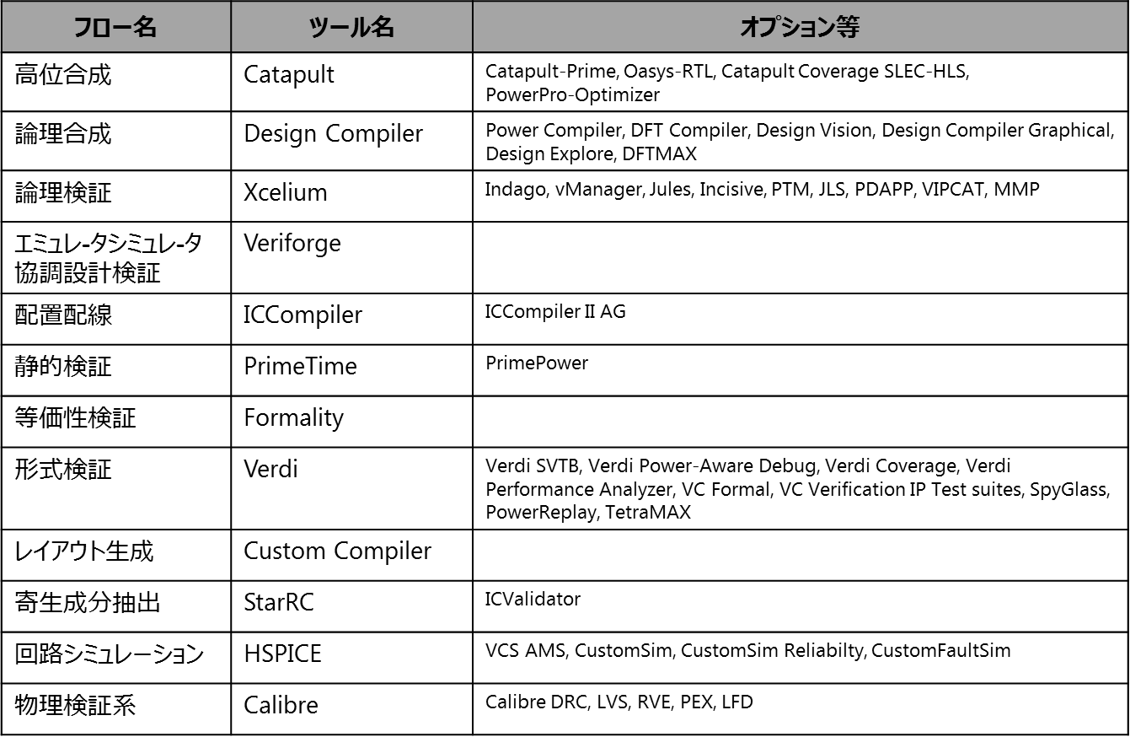
使用可能予定の設計ツール・設計検証装置
2020年10月時点で使用可能な設計ツール
経済産業省の事業で整備する予定の設計検証装置（2020年10月時点で使用可能）
設計検証装置 | 品名
エミュレータ | Palladium® Z1 Enterprise Emulation Platform

Slide 35
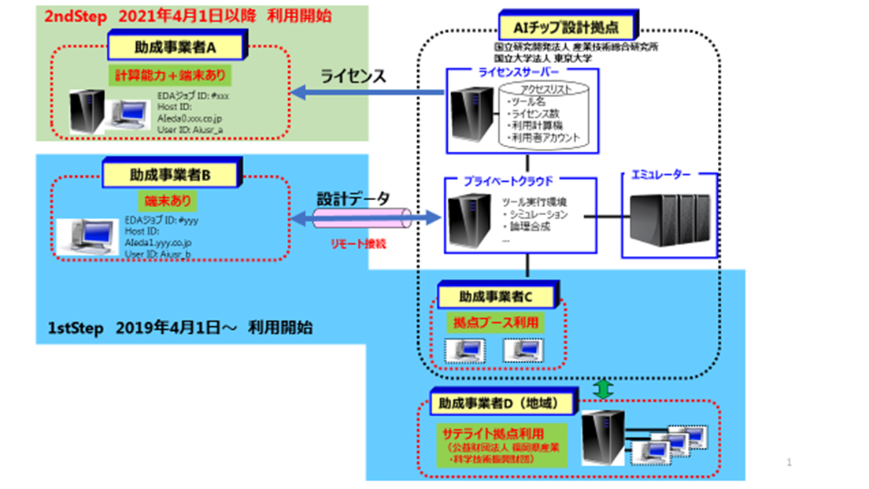
設計開発拠点の運用形態（予定）
・２０２０年１０月時点
設計開発拠点の運用形態

Slide 36
提案書の受付
《受付期間》
２０２０年１１月２４日（火）正午必着
・郵送または特定信書便で送付して下さい。
・持参による受付は行いません。
《送付先》
〒２１２－８５５４
神奈川県川崎市幸区大宮町１３１０
ミューザ川崎セントラルタワー２０階
国立研究開発法人新エネルギー・産業技術総合開発機構
イノベーション推進部 プラットフォームグループ
ＡＩチップ開発加速のためのイノベーション推進事業 事務局宛

Slide 37
提案書一式
（１）印刷した提案書２部
（①～⑬を正：片面印刷１部、②～⑬を副：両面印刷１部）
① 申請用書類等チェックリスト
② 提案書
③ 添付資料１：助成事業実施計画書（別紙１:助成先による研究体制、
別紙２:実施経費計画を含む）
④ 添付資料２：企業化計画書
⑤ 添付資料３：事業成果の広報活動について
⑥ 別添１ ：主任研究者研究経歴書
⑦ 別添２－１：ＮＥＤＯ研究開発プロジェクトの実績調査票
⑧ 別添２－２：その他の補助金制度
⑨ 別添３ ：利害関係の確認について
⑩ 添付資料４：法人案内パンフレット等（法人経歴のわかるもの）
⑪ 添付資料５：直近３年分の決算報告書（貸借対照表、損益計算書及び
キャッシュフロー計算書等）
⑫ 添付資料６：e-Rad「応募内容提案書」
⑬ 添付資料７：資金繰表（資金計画含む）

Slide 38
提案書一式
（２）ＣＤ１枚（表面に「本事業名」と「提案企業名」を記載）
ＣＤ－Ｒ 以下のデータを保存したＣＤ－Ｒ(1部を同封)
提案書の電子データ（押印版：添付資料１～３を含めて下さい。）
（代表提案者が取り纏める ファイル名：株式会社○○○○_提案書.pdf）
添付資料１の助成事業実施計画書中の別紙１:助成先による研究体制の電子データ
（代表提案者が取り纏める ファイル名：株式会社○○○○_研究体制.xlsx）
添付資料１の助成事業実施計画書中の別紙２:実施経費計画の電子データ
（代表提案者が取り纏める ファイル名：株式会社○○○○_実施経費計.xlsx）
添付資料４の法人案内パンフレット等（法人経歴のわかるもの）
（提案者毎にファイルを作成 ファイル名：株式会社○○○○_会社案内.pdf）
添付資料５の直近３年分の決算報告書（貸借対照表、損益計算書及びキャッシュフロー計算書等）の
電子データ（提案者毎にファイルを作成 ファイル名：株式会社○○○○_決算報告.pdf）
添付資料６のe-Rad「応募内容提案書」の電子データ
（代表提案者が取り纏める ファイル名：株式会社○○○○_e-Rad提案書.pdf）
添付資料７の資金繰表（資金計画含む）
（提案者毎にファイルを作成 ファイル名：株式会社○○○○_資金繰表.xlsx）

Slide 39
助成事業の資金に関する書類
審査の過程において、提案者が助成事業を実施できるだけの
経営基盤を有していることを確認するために、
提案者の残高証明書や第三者から提案者への融資証明書など、
助成事業の資金に関する書類の提出を求める場合があります。
入手に時間を要する場合がありますので、
事前にご準備下さい。

Slide 40
提案書作成時の注意
1. 提案書は添付書類を含め全てＡ４サイズにして下さい。
会社案内等もA4サイズにして下さい。
2. 左上をダブルクリップ留め（ホッチキス綴時不可、製本は不可）で、
縦二孔のパンチ孔をあけて下さい。
3. 提案書の項目名は削除しないで下さい。
一方、青字イタリック体の注意事項や記載例はすべて削除して下さい。
項目間の行間は適宜変更して下さい。
4. 提案書枚数については、制限はありません。
審査しやすいようにご調整下さい。

Slide 41
e-Rad応募内容提案書
本事業への提案には、府省共通研究開発管理システム（e-Rad）への申請手続きが必須ですので、ご注意下さい。
所属研究機関の登録
日数を要する場合があるので、２週間以上の余裕をもって手続きをして下さい。
主任研究者の登録
応募基本情報の入力と「応募内容提案書」の出力
主任研究者が公募件名に対する応募情報を入力の上、
「応募内容提案書」を出力して下さい。
④ 応募情報の確認と登録
応募情報ファイルの内容に不備がないことを確認してから
「確認」・「実行」ボタンをクリックし、登録を完了して下さい。
「確認」・「実行」ボタンを押さないとe-Rad上での登録が完了しません。
※連名提案の場合、提案者ごとの申請が必要です。共同研究先の申請は不要です。

Slide 42
助成対象事業の審査
２段階の審査を行います。
1.外部有識者による採択審査委員
① 事前書面審査
② 必要に応じてプレゼン審査も実施
2.ＮＥＤＯ内で開催する契約助成委員会
採択
提案された技術開発テーマは次の技術及び事業化の評価項目に関して、事業内容と合せて審査いたします。
事業内容には具体性かつ客観性が求められます。

Slide 43
採択審査の基準（技術に関する評価項目）
項目 | 審査基準
保有技術の明確性・妥当性 | 事業を遂行する基となる半導体に関する技術、ＡＩに関する技術、アルゴリズムに関する技術を有していること。
アイディアの新規性及び優位性 | 現状の競合するアイディアと比較して、新規性や優位性が明確であること。また、他者が有する知財に抵触していないこと。
目標、課題の明確性・妥当性 | 市場のニーズに応えるための定量的又は具体的な目標とその妥当性及び、それを達成するための技術的課題が明確に設定されていること。
解決手段の明確性・妥当性 | 技術的課題を克服する解決手段が明確であり、自社の技術水準に加え、自社以外の業界技術水準も考慮して設定されていること。
評価・検証方法の明確性・妥当性 | アイディアの有効性を客観的に評価できる方法が計画され、判定基準も明確であること。
費用支出の明確性・妥当性 | 研究計画に要する費用（助成金の使用計画）が適切であり、妥当であること。

Slide 44
採択審査の基準（事業化に関する評価項目）
項目 | 審査基準
ビジネスモデルの明確性 | ビジネスモデルが明確であること。また、事業化をするために適切な体制が検討されていること。金融機関の活用など資金面も考慮され、販売体制・販路・販売予定先などの検討もなされていること。
市場ニーズの把握 | 市場調査やユーザー候補との接触により市場ニーズを具体的に把握し、それを反映させた目標の設定がなされていること。
新規市場創出効果 | 研究成果の利用可能性が大きく、新規市場の創出に貢献するものであること。
開発品の優位性 | 開発品が競合製品等と比較して性能、価格などの面で優位であり、市場において相当の占有率が期待できること。
※なお、本事業で前回までの公募にありました、設計開発環境（P33）を活用する意思表示に対する、審査上の優遇措置は廃止しています。

Slide 45
助成金の交付先に関する選考基準
ⅰ）助成金交付申請書又は提案書の内容が次の各号に適合していること。
ア．助成事業の目標がＮＥＤＯの意図と合致していること。
イ．助成事業の方法、内容等が優れていること。
ウ．助成事業の経済性が優れていること。
ⅱ）助成事業における助成事業者の遂行能力が次の各号に適合していること。
ア．関連分野における事業の実績を有していること。
イ．助成事業を行う人員、体制が整っていること。
ウ．助成事業の実施に必要な設備を有していること。
エ．経営基盤が確立していること。
オ．助成事業の実施に関してＮＥＤＯの必要とする措置を適切に遂行できる
体制を有していること。

Slide 46
採択に関すること
・実施内容や助成対象費用の変更等が「採択の条件」となる場合があります。
不服がある場合は提案を取り下げることができます。
・採択された事業に関しては、つぎをＮＥＤＯのウェブサイトに公表します。
①企業名
②助成事業の名称（３０文字程度（最大４０文字以内））
③助成事業の概要（２００文字以上２５０文字以内）
・必要に応じてニュースリリースを行う場合があります。
採択事業者が採択に係るニュースリリース等を実施する場合は
事前にご相談ください。

Slide 47
公募のスケジュール
①公募期間 ： １０月２６日～１１月２４日
②公募説明会 ： 説明会は行いませんが
公募期間中に問合せ窓口(P51)経由で
個別相談が可能です
③審査期間 ： １１月下旬～１２月中旬
（プレゼン審査） １２月１４日の週を予定
④採択通知 ： １月中旬～１月下旬
⑤交付申請書提出 ： １月下旬～２月上旬
⑥交付決定（事業開始） ： ２月上旬

Slide 48
助成事業終了後（企業化状況報告、収益納付）
事業期間の終了年度の翌年度以降5年間は、毎年、企業化状況報告書を
NEDO に提出して頂きます
収益が認められたときは所定の計算式で算出される額の収益を納付して頂きます。
納付額上限は助成金の確定額、納付期間は助成事業終了年度の翌年度以降
5年間とします
企業化状況報告書提出
収益納付
助成事業終了
事業期間
１年度目
２年度目
３年度目
４年度目
５年度目
企業会計年度開始
収益発生

Slide 49
助成事業終了後（取得財産の管理）
本事業における取得財産の所有権は助成事業者にありますが、処分制限期間中に
処分しようとするときは、あらかじめNEDOの承認を受ける必要があります。
【注】中小企業が助成事業の成果を活用して実施する事業に使用（商用転用）する場合、
財産処分に係る収益納付を免除する場合がある。
49

Slide 50
助成事業終了後（成果の取扱）
１．本事業の成果、実用化・製品化に係る発表又は公開を実施する際は
原則公開の３週間前にNEDOに報告をして下さい。
２．報告の方法は、文書の他、電子メール等による通知を認めます。
NEDOからの受領連絡をもって報告されたとします。
３．公開内容についてNEDOと調整し、効果的に情報発信して下さい。
４．発表又は公開する場合は、NEDO事業の成果として得られたもので
あることを明示して下さい。NEDOの了解を得てNEDOのシンボル
マークを使用することができます。
記載例
「この成果は、国立研究開発法人新エネルギー・産業技術総合開発機構
（ＮＥＤＯ）の助成事業(JPNP18004)の結果得られたものです。」

Slide 51
お問合せ先
事業の内容及び提案の方法などについてのご質問を、
電話・ＦＡＸ・Eメールで受付けます。
国立研究開発法人新エネルギー・産業技術総合開発機構（ＮＥＤＯ）
イノベーション推進部 プラットフォームグループ
ＡＩチップ開発加速のためのイノベーション推進事業事務局
担当：清、野口、飛田、高田
メールアドレス：ai.chip@ml.nedo.go.jp

Slide 52
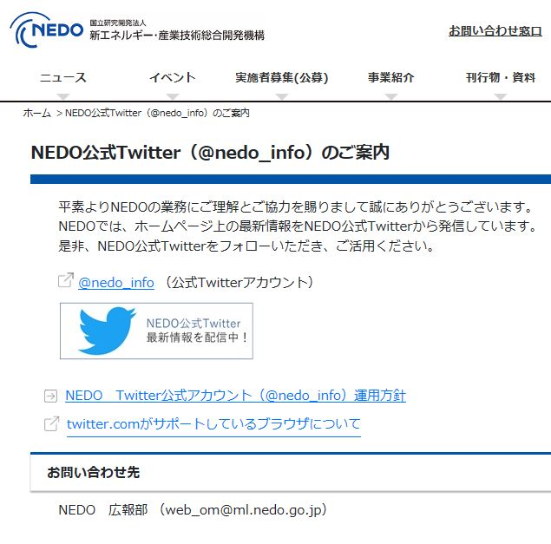
NEDO公式Twitterのご案内
NEDOホームページにて
掲載された最新の公募情報等を
お知らせします。
ぜひフォロー下さい。
http://www.nedo.go.jp/nedomail/index.html
NEDOホームページトップ

Slide 53
NEDOは、皆様の優れたアイデア・技術を活かして、
ともに日本の未来を創るイノベーションを起こしたいと
考えております。
ぜひNEDOの公募事業にご応募下さい。

